Slide 1

Машинное обучение
Введение в курс
Долганов Антон Юрьевич
Путилова Елена Михайловна

Slide 2

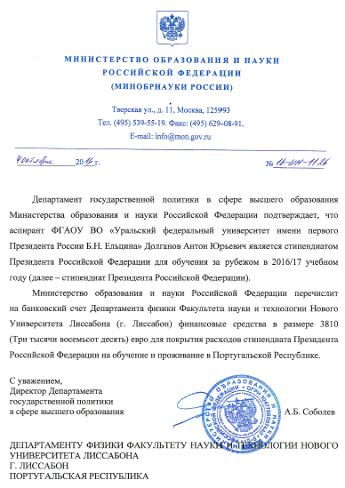
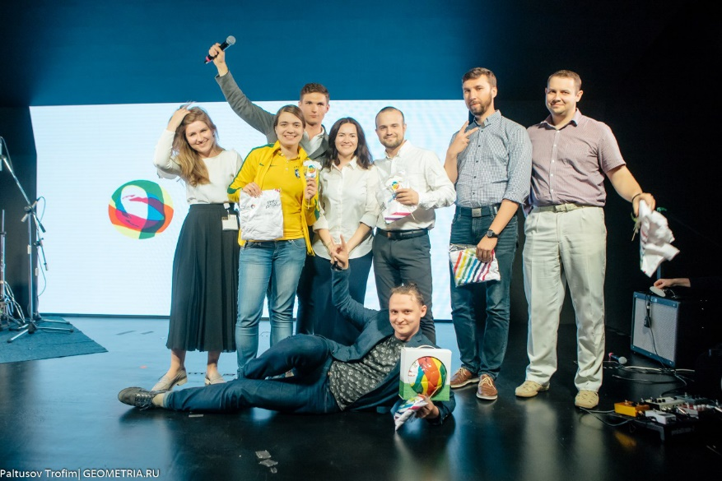
О преподавателе
.
В 2016/17 учебном году прошел научную стажировку в Faculdade de Ciencias e Technologia, Universidade Nova de Lisboa (Лиссабон, Португалия) за счет Стипендии Президента РФ на обучение за рубежом
победил в мероприятии Science Slam Football с темой доклада «Как машинное обучение влияет на тренированность футболистов»
https://youtu.be/-WzZrO-RECc
защитил диссертационную работу «Информационная система поддержки принятия решения врача при лечении заболеваний, сопровождающихся нарушениями регуляции вегетативной нервной системы»
http://hdl.handle.net/10995/72371

Slide 3
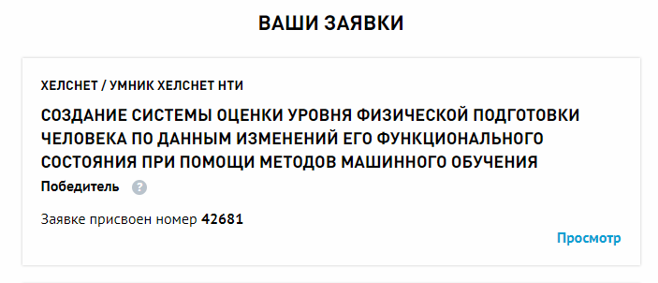
О преподавателе
.
реализовывал грант от УМНИК НТИ-ХелсНет по проекту «Разработка системы оценки уровня физической подготовки человека по данным изменений его функционального состояния при помощи методов машинного обучения»
получал Стипендию Президента РФ по тематике «Разработка методики применения методов машинного обучения в задаче косвенной оценки артериального давления по данным электрокардиографии»
https://grants.extech.ru/grants/res/winners.php?OZ=4&TZ=U&year=2019
получил грант Президента РФ с темой «Интерпретации результатов моделей машинного обучения при анализе биомедицинских сигналов»
https://grants.extech.ru/show_news.php?id=251

Slide 4
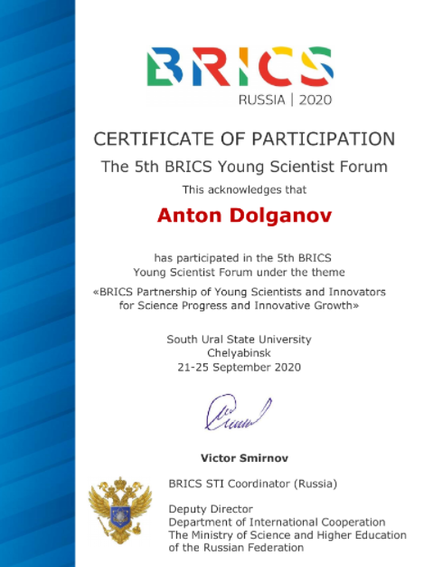
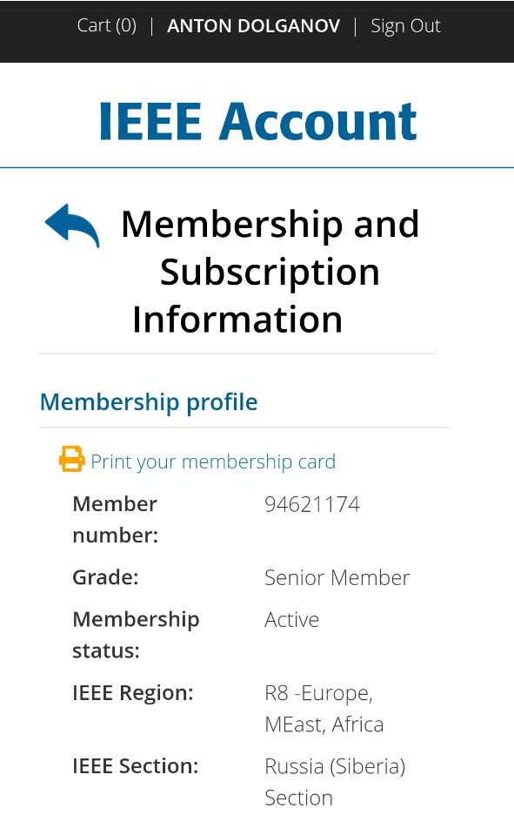
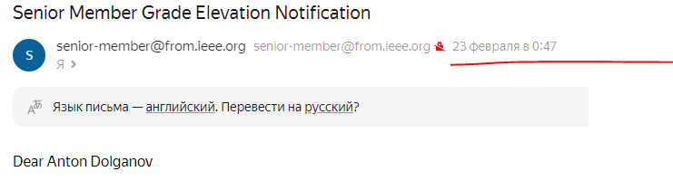
О преподавателе
.
21-25 сентября 2020 представлял Россию на 5th BRICS Young Scientist Forum по трэку “Artificial Intelligence”
Член Институт инженеров электротехники и электроники — IEEE
С 23 февраля 2022 Senior Member

Slide 5
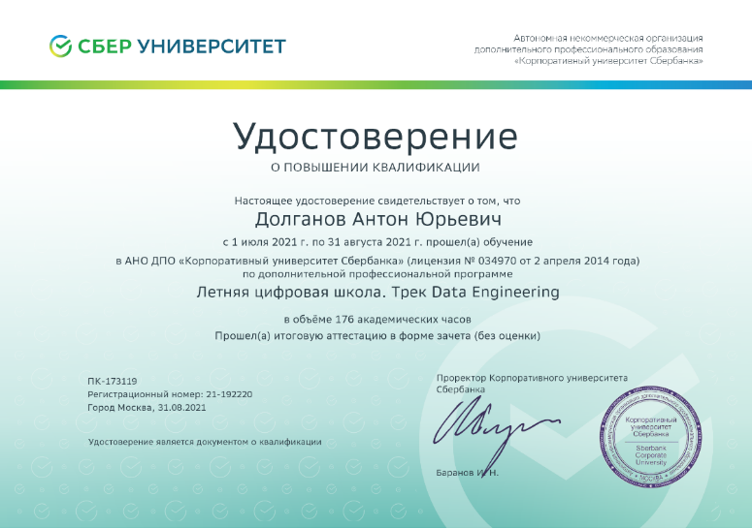
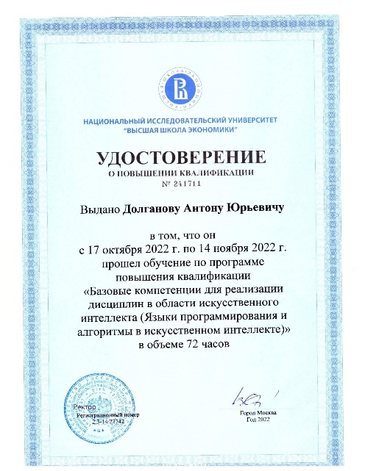
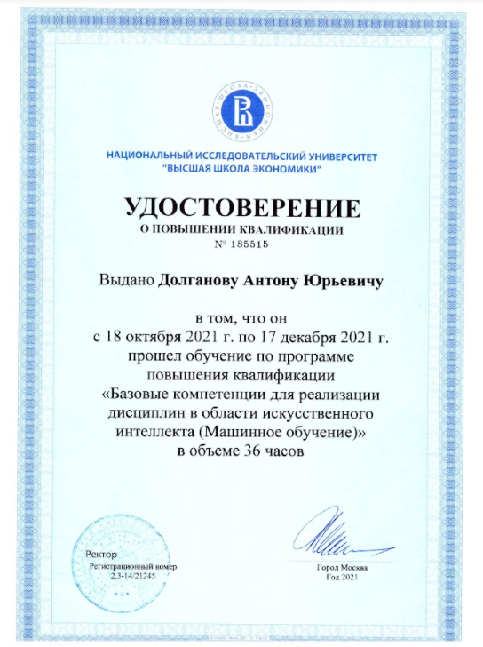
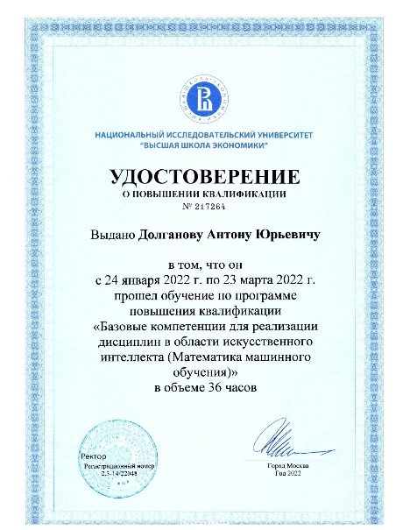
Много книжек я читал…
.
Летняя цифровая школа.
(АНО ДПО Корпоративный университет Сбербанка )
Трек Data Engineering
Трек Data Science*
Базовые компетенции для реализации дисциплин в области искусственного интеллекта
(НИУ Высшая Школа Экономики )
Математика машинного обучения
Машинное обучение
Языки программирования и алгоритмы в искусственном интеллекте

Slide 6
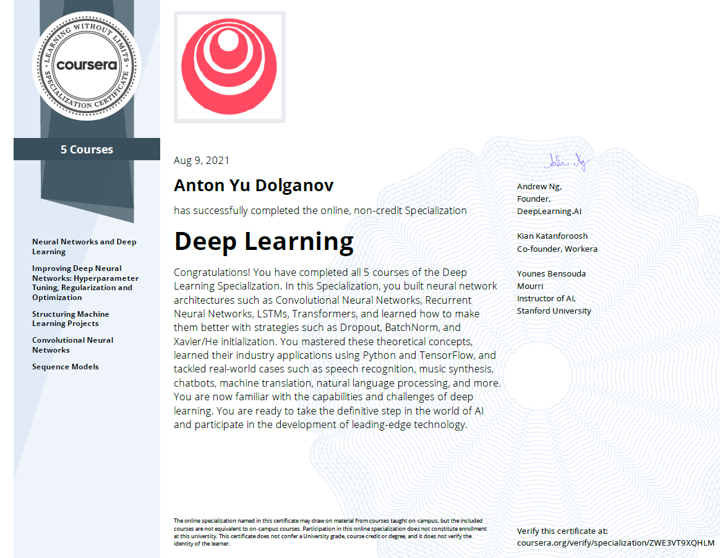
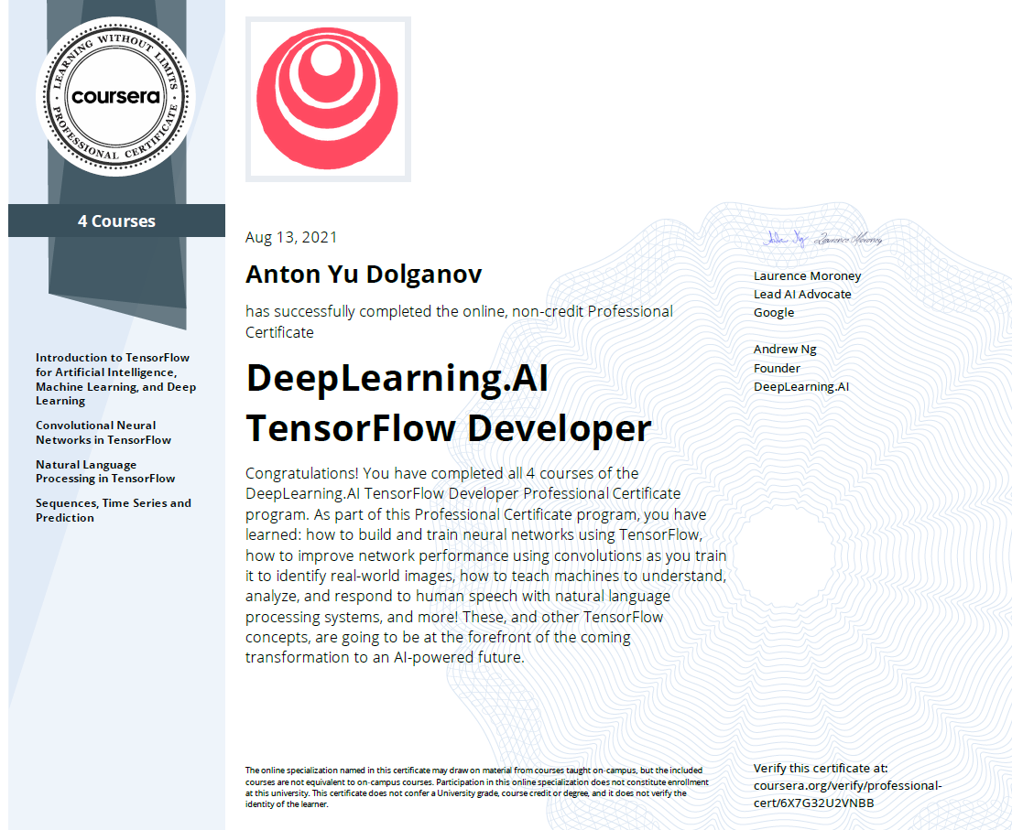
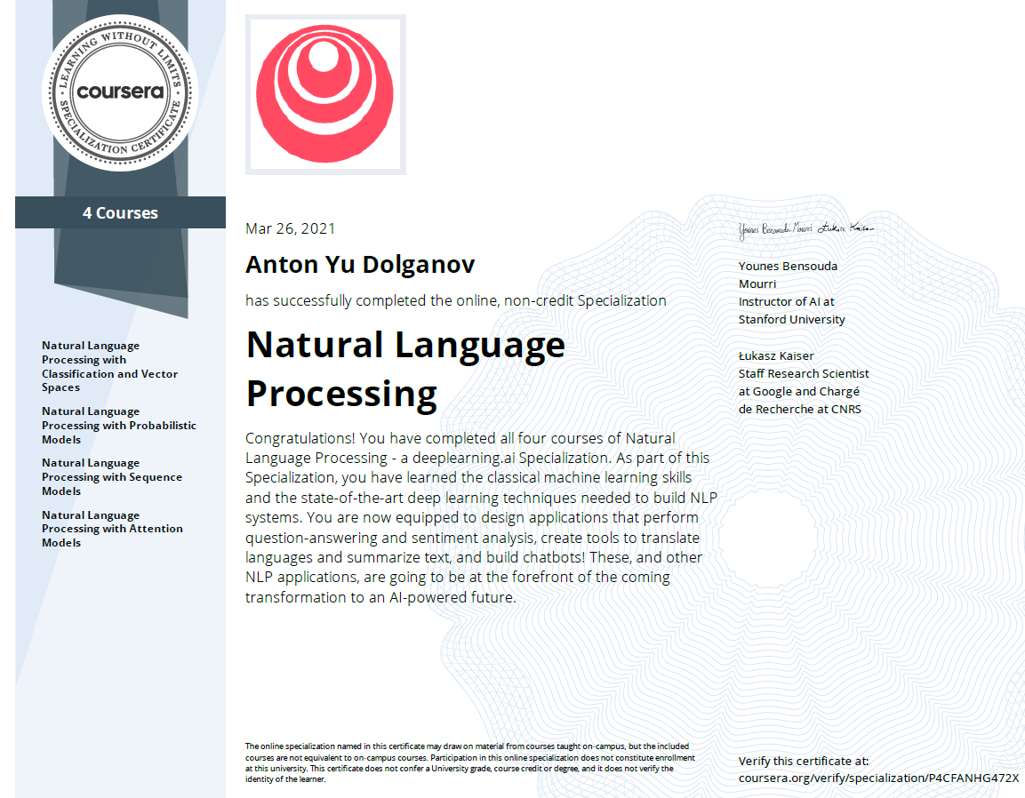
Много фокусов видал…
.
Machine Learning (Stanford University)
DeepLearning.AI TensorFlow Developer (DeepLearning.AI)
Introduction to TensorFlow for Artificial Intelligence, Machine Learning, and Deep Learning
Convolutional Neural Networks in TensorFlow
Natural Language Processing in TensorFlow
Sequences, Time Series and Prediction
Deep Learning (DeepLearning.AI)
Neural Networks and Deep Learning
Improving Deep Neural Networks: Hyperparameter Tuning, Regularization and Optimization
Convolutional Neural Networks
Structuring Machine Learning Projects
Sequence Models
Natural Language Processing (DeepLearning.AI)
Natural Language Processing with Classification and Vector Spaces
Natural Language Processing with Probabilistic Models
Natural Language Processing with Sequence Models
Natural Language Processing with Attention Models

Slide 7

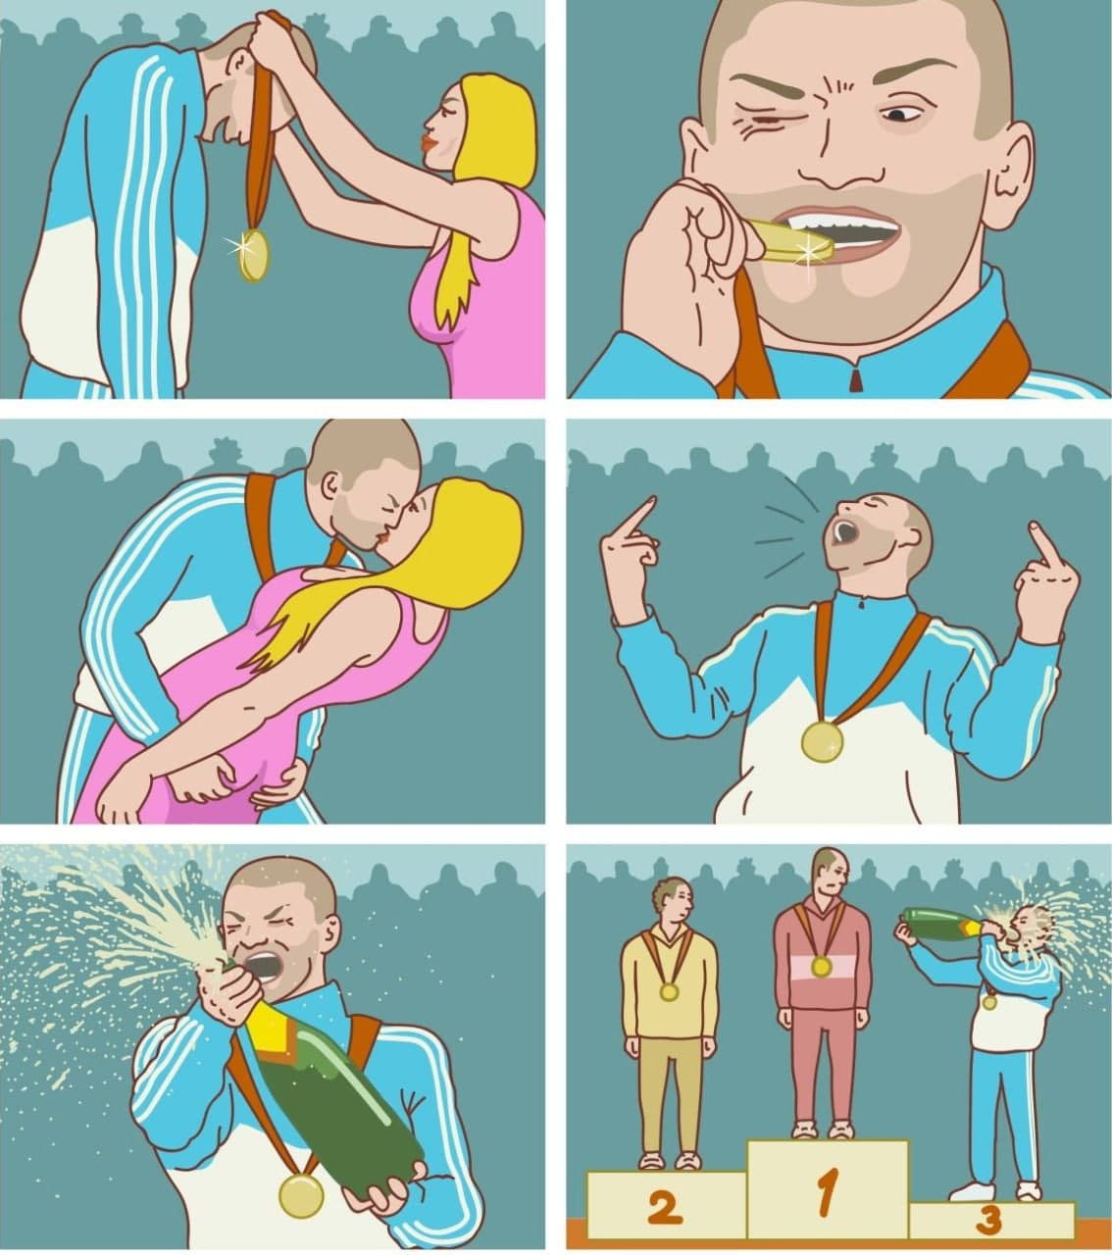
.

Slide 8

.
Вебинар от ментора
Структура курса: 3 семестра
Нейронки
Классический ML
MLOPs
1
2
3
Введение
Ключевые понятия
Основы работы с Данными
Линейные модели ML
Регрессия
Классификация
Кластеризация
Разные модели ML
Метрические
Вероятностные
Деревья решений
Ансамбли
Почему нейронки?
НС для КЗ
Модели Text2Img
НС для NLP
Трансформеры
Немного о промпт-инжениренге
Про то как сделать из модели полезный продукт

Slide 9

Структура Курса
.
1 семестр
Первый полусеместр – 2 пары, далее – 1 пара
Семинары / практики
БРС
$$Итоговая оценка = 0.3∙Лекции+0.3∙Зачет+0.4∙Практики$$
$$Лекции = Контрольная работа$$
*Ответы на вопросы - тесты
$$Практики =Соревнования+Домашние работы$$
*Соревнования ~ 70 баллов
*Домашние работы ~ 60 баллов
*Зачет – ответ на 1 блиц-вопрос из списка заранее подготовленных вопросов (возможны наводящие вопросы потом «на понимание»)

Slide 10
Порог Вхождения
.
Ожидается, что студенты:
знают основные принципы и имеют навыки программирования на уровне, достаточном для написания и понимания достаточно тривиальной компьютерной программы на Python;
Пример программы
X,y = функция_загрузки(данные)
Решение=функция_обработки(X,y)
знакомы (хотя бы на базовом уровне) с мат. анализом и линейной алгеброй;
знакомы (хотя бы на базовом уровне) с теорией вероятностей;
хотят изучать машинное обучение (и вот это всё)

Slide 11

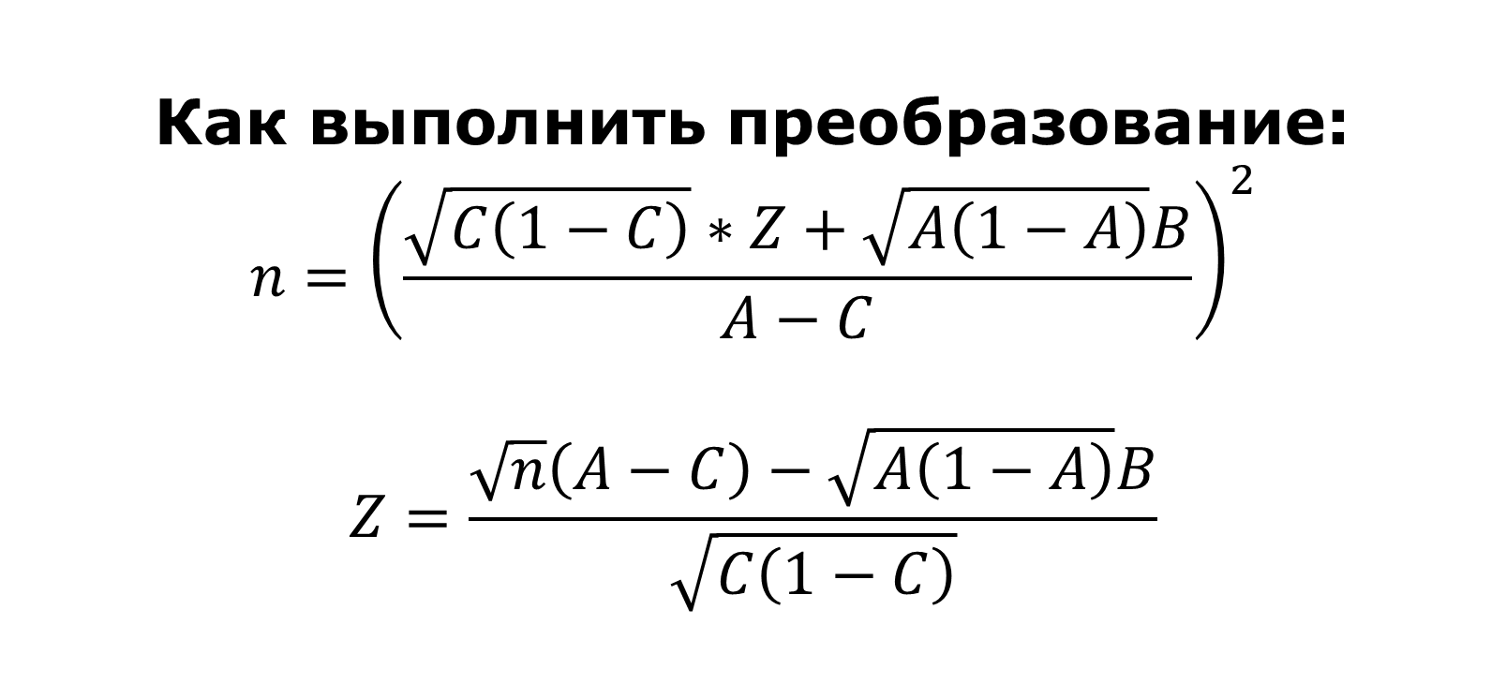
Проверим Свои Знания «Математики»
.
Как выполнить преобразование:
$$n={\left(\frac{\sqrt{C\left(1−C\right)}∗Z+\sqrt{A\left(1−A\right)}B}{A−C}\right)}^{2}$$
$$Z=\frac{\sqrt{n}\left(A−C\right)−\sqrt{A\left(1−A\right)}B}{\sqrt{C\left(1−C\right)}}$$
https://habr.com/ru/amp/post/676114/

Slide 12
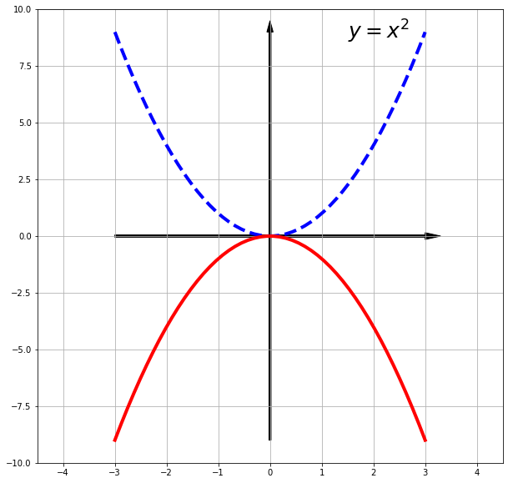
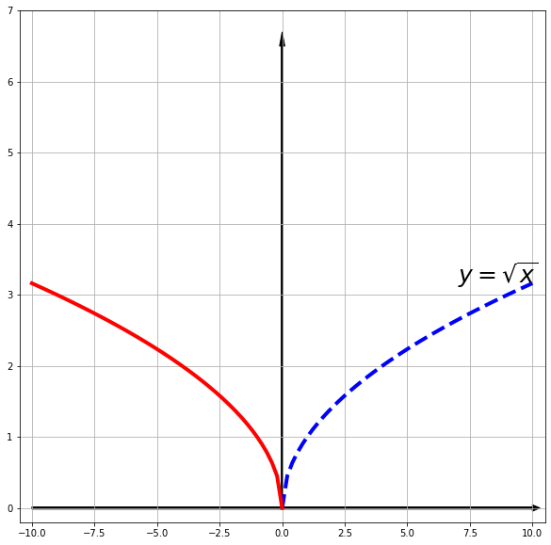
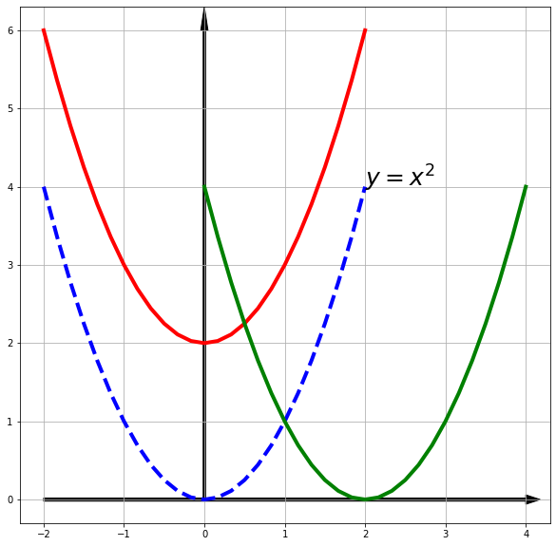
Проверим Свои Знания «Математики»
.
Как сделать преобразование функций:
Отображение по Х
Отображение по У
Сдвиги по Х и У
https://habr.com/ru/amp/post/676114/

Slide 13
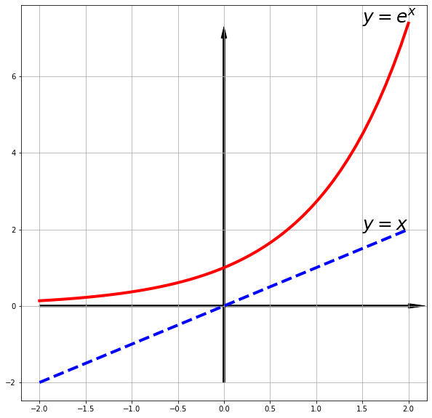
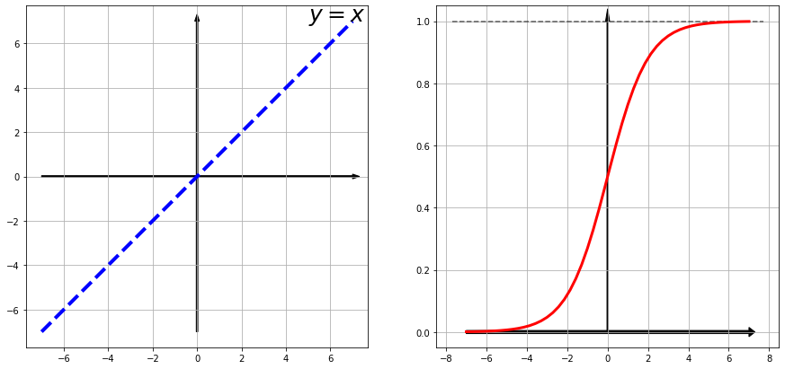
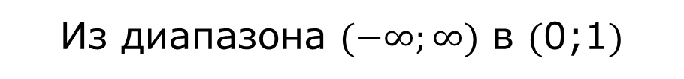
Проверим Свои Знания «Математики»
.
Преобразование функций посложнее:
Экспонента и Линейная функция
Из диапазона $(−∞;∞)$ в $(\text{0;1})$
https://habr.com/ru/amp/post/676114/

Slide 14
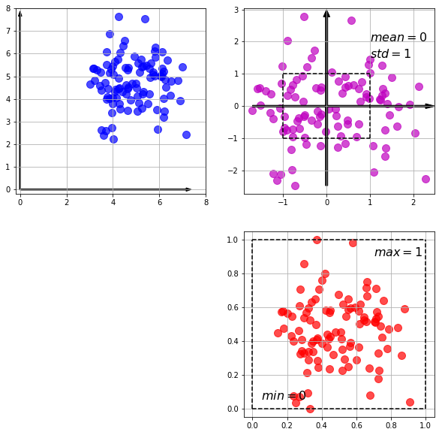
Проверим Свои Знания «Математики»
.
Нормировка данных
Нормирование
Стандартизация
https://habr.com/ru/amp/post/676114/

Slide 15
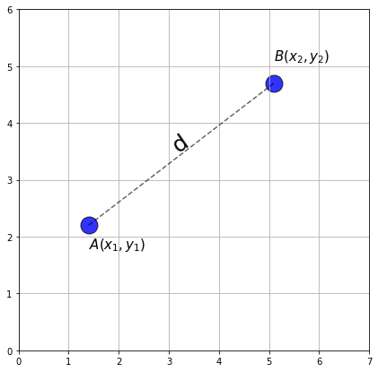
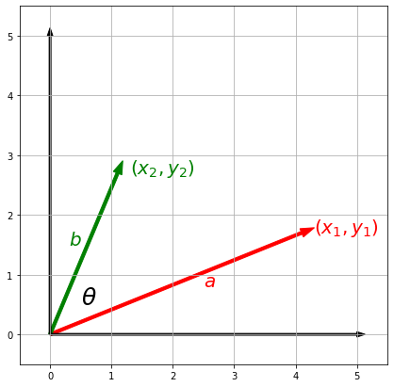
Проверим Свои Знания «Математики»
.
«Геометрия»
Расстояние
Углы
https://habr.com/ru/amp/post/676114/

Slide 16
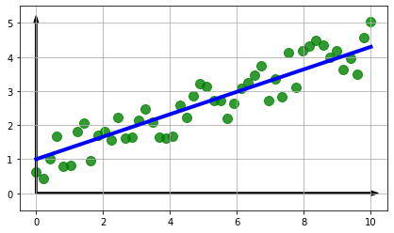
Проверим Свои Знания «Математики»
.
Какое уравнение у этой функции?
Как её найти?
https://habr.com/ru/amp/post/676114/

Slide 17
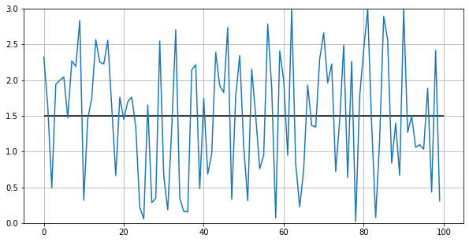
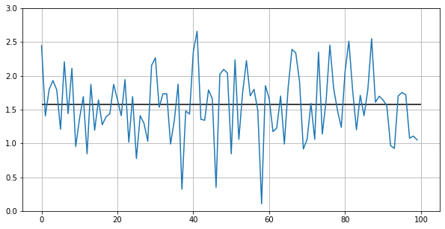
Проверим Свои Знания «Математики»
.
На каком графике больше дисперсия
https://habr.com/ru/amp/post/676114/

Slide 18
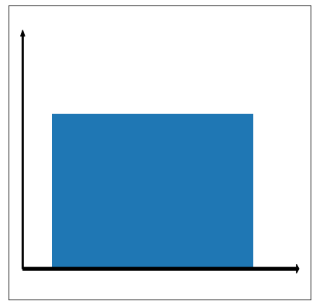
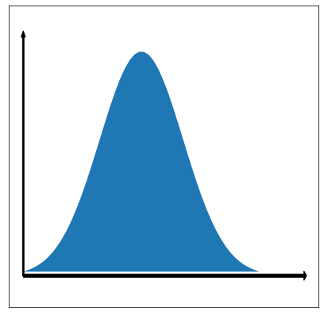
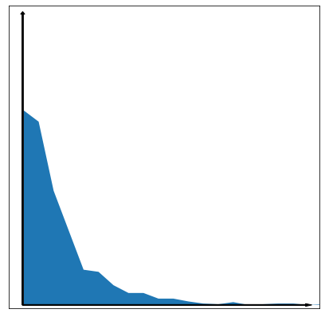
Проверим Свои Знания «Математики»
.
Про распределения
Кто здесь Нормальное распределение, Равномерное распределение и Экспоненциальное распределение?
https://habr.com/ru/amp/post/676114/

Slide 19
Проверим Свои Знания «Математики»
.
Преобразование распределений
https://habr.com/ru/amp/post/676114/

Slide 20
Проверим Свои Знания «Математики»
.
Преобразование распределений
https://habr.com/ru/amp/post/676114/

Slide 21
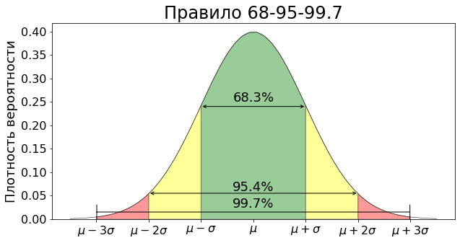
Проверим Свои Знания «Математики»
.
Немного статистики
О чем это всё?
https://habr.com/ru/amp/post/676114/

Slide 22
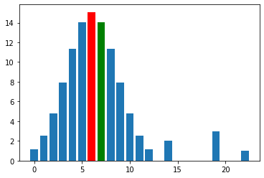
Проверим Свои Знания «Математики»
.
Немного статистики
Как посчитать данное значение?
И почему не получится взять среднее?
https://habr.com/ru/amp/post/676114/

Slide 23
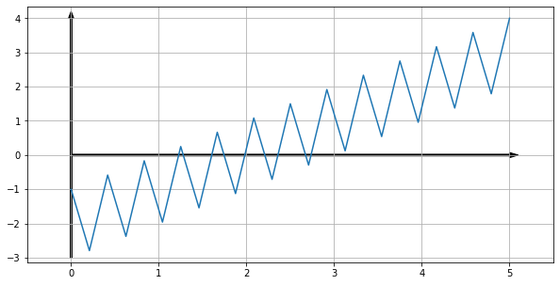
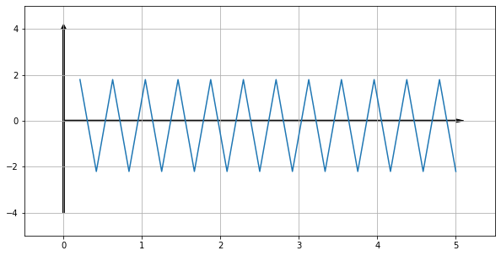
Проверим Свои Знания «Математики»
.
Про тренд в данных
Как убрать тренд из данных?
https://habr.com/ru/amp/post/676114/

Slide 24
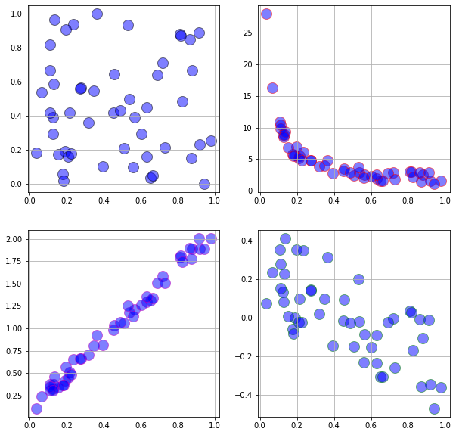
Проверим Свои Знания «Математики»
.
Про корреляцию
На каком из графиков самая сильная линейная корреляция ?
https://habr.com/ru/amp/post/676114/

Slide 25
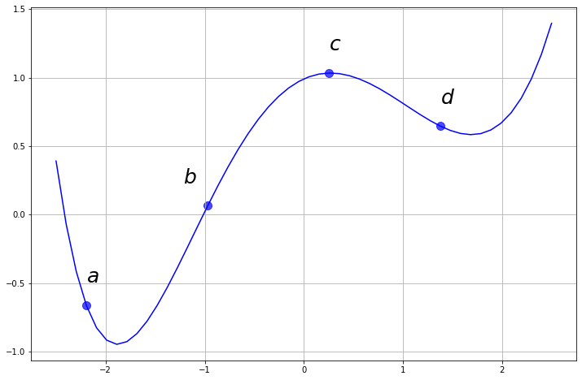
Проверим Свои Знания «Математики»
Производные
В какой точке значение производной наибольшее?
https://habr.com/ru/amp/post/676114/

Slide 26
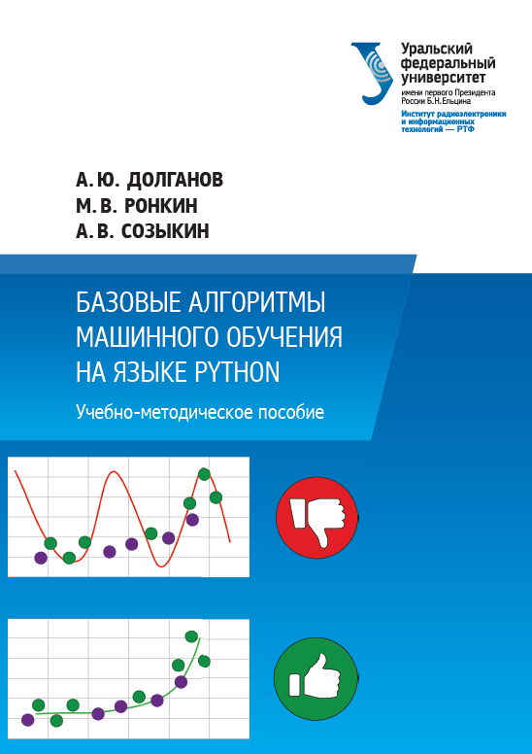
Много книжек я читал…
.
Долганов А. Ю., Ронкин М. В., Созыкин А. В.
Базовые алгоритмы машинного обучения на языке Python: учебно-методическое пособие. – 2023 https://elar.urfu.ru/handle/10995/122740
James, Gareth, et al.
An introduction to statistical learning, 2023.
https://www.statlearning.com/
Molnar, Christoph. Interpretable machine learning.
Lulu. com, 2020. Онлайн книга
https://christophm.github.io/interpretable-ml-book/
Murphy, Kevin P.
Probabilistic machine learning: an introduction. MIT press, 2022. Вероятностное машинное обучение: введение /
пер. с англ. А. А. Слинкина. – М.: ДМК Пресс, 2022. – 940 с.: ил.

Slide 27
Много фокусов видал…
.
Канал 3Blue1Brown
Божественные анимации разных математических понятий, концепций и т.д.
https://www.youtube.com/@3blue1brown
Канал Steve Brunton
Разный там ML, SVD и прочие интересные видео
https://www.youtube.com/@Eigensteve
Канал StatQuest with Josh Starmer
Разговоры про ML под гитарку, что может быть лучше)
https://www.youtube.com/@statquest
Stanford University Courses
CS229 - Machine Learning, CS230 - Deep Learning https://www.youtube.com/@stanfordonline
Канал Лекторий ФПМИ
Мне зашел курс Радослава Нейчева
https://www.youtube.com/@lectory_fpmi
Канал ФКН ВШЭ
Курсы Машинное обучение 1 и 2 от Евгения Соколова
https://www.youtube.com/@CS_HSE

Slide 28
Занижаем Ожидания
.
Вас НЕ возьмут в Яндекс/Google/FacebookMeta* на позицию DataScientist/Эксперт по Нейронным Сетям/кто-то там еще
Вы НЕ станете зарабатывать в Х раз больше на текущей должности
Вы возможно научитесь делать DeepFake и искать разум в диалоговых системах
Вы будете
знать базовые термины о Машинном обучении;
понимать как оно работает «внутре»;
уметь реализовывать проекты по машинному обучению простой-средней сложности;
и поймете почему SkyNet нам пока не грозит
* Meta признана чем-то там кем-то там

Slide 29
.
Контакты
Долганов Антон Юрьевич
ai@day-ural.ru
В основном пишем в tg Канале
Машинное Обучение (Сбер, 2023)
Telegram: +7-912-665-32-97 / @not_olga

Slide 30
.
Введение в курс. Антон Долганов
Вопросы, пожелания, предложения
?????????

